Slide 1
操作系统原理
2023-2

Slide 2
第1章 操作系统引论
1.1 为什么引入操作系统
1.2 OS的目标和作用
1.3 OS的发展过程
1.4 操作系统的基本特征
1.5 操作系统的主要功能
1.6 操作系统的结构设计

Slide 3
1.1 为什么引入操作系统
计算机系统是由硬件和软件组成的
硬件是软件建立与活动的基础
软件是对硬件进行管理和功能扩充
计算机硬件结构
由五大功能部件组成，即：运算器、控制器、存储器、输入设备和输出设备。
它们经由系统总线连接在一起，实现彼此通信。

Slide 4
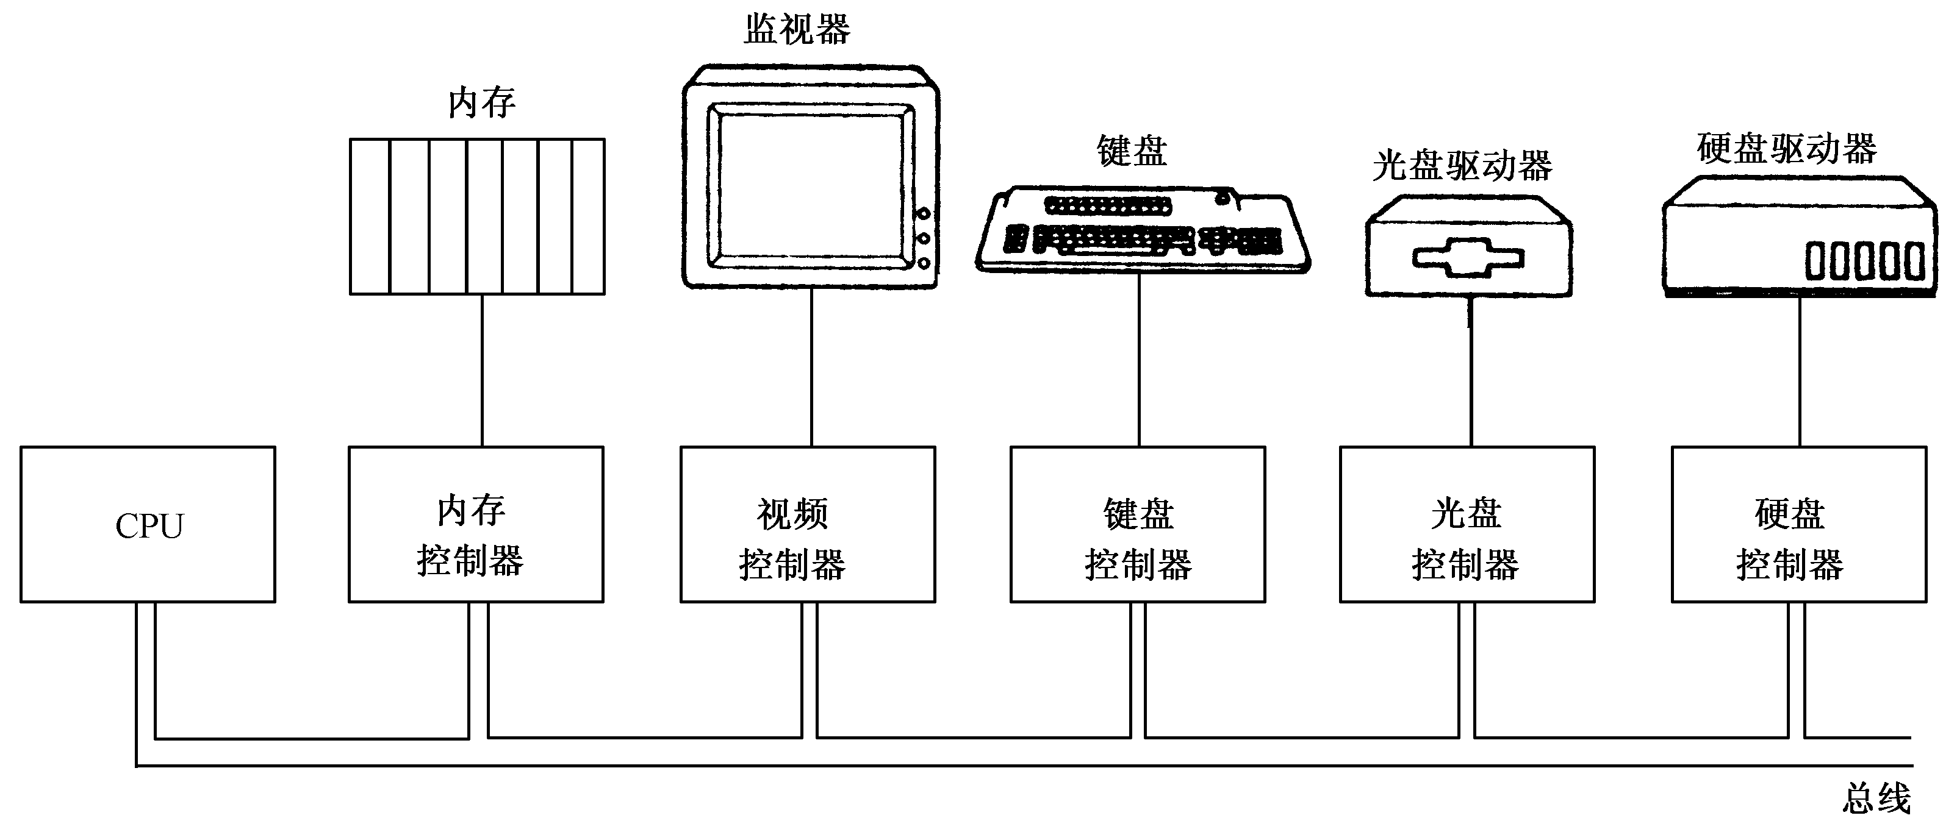
1.1 为什么引入操作系统

Slide 5
1.1 为什么引入操作系统
只有硬件组成的机器---裸机
裸机好不好用？
包装一下！
在硬件基础上“覆盖”一些软件，使得计算机系统更加容易使用并且高效。
计算机硬件上的第一层软件就是操作系统（Operating System , OS），OS是计算机必须配置的最基本、最重要的系统软件。
操作系统之上可以继续安装其他的应用软件。

Slide 6
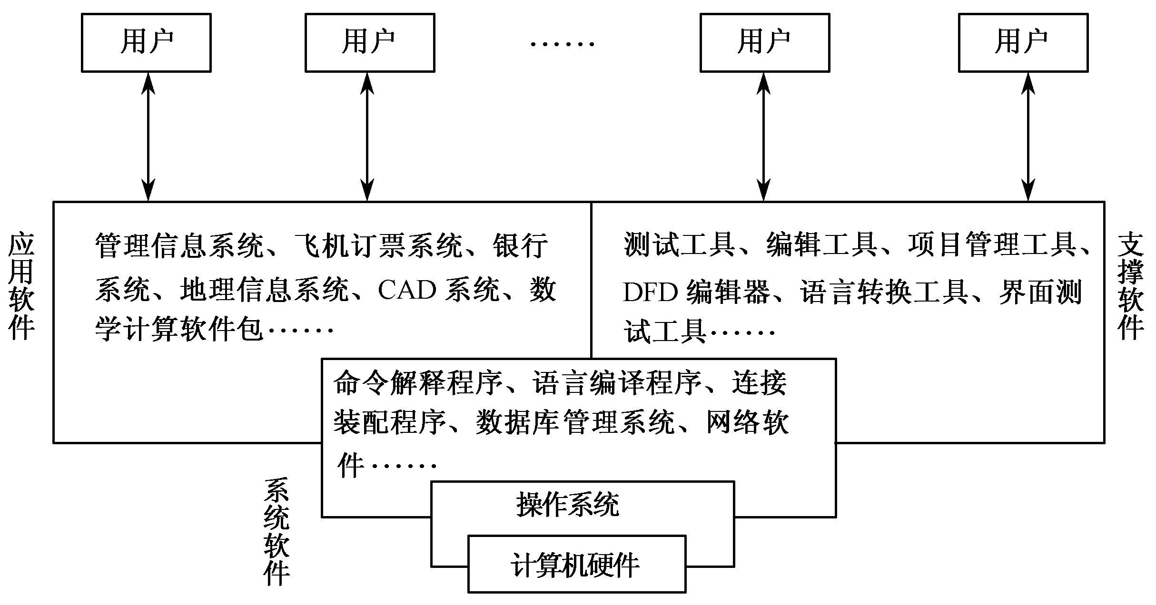
1.1 为什么引入操作系统

Slide 7
1.1 为什么引入操作系统

Slide 8
1.2 OS的目标和作用
1.2.1 OS的目标
  1.方便性：可使计算机系统更容易使用
  2.有效性：提高系统资源利用率；提高系统吞吐量

Slide 9
1.2 OS的目标和作用
1.2.1 OS的目标
3．可扩展性：
能够方便的增加新的功能和模块
方便的对原有的功能和模块进行修改
主要结构由：模块化、层次化、微内核等等
4．开放性：
系统能遵循世界标准规范，特别遵循开放系统互联（OSI）国际标准。遵循OSI标准的不同系统能彼此兼容，方便地互联
OSI模型 https://www.bilibili.com/read/cv13622117

Slide 10
1.2 OS的目标和作用
1.2.2 OS的作用
(1)OS作为用户和计算机硬件系统的接口(用户接口)
用 户
应用程序
系统调用 命令 窗口
操作系统
计算机硬件
图1-1 操作系统作为用户接口示意图

Slide 11
1.2 OS的目标和作用
1.2.2 OS的作用
(2)OS作为计算机资源的管理者
计算机系统资源可归结为四类：处理器、存储器、I/O设备、信息（数据和程序）
OS的主要功能也正是针对这四类资源进行有效管理：
  处理机管理：分配和控制处理机
  存储器管理：主要是内存分配和回收
  I/O设备管理：I/O设备的分配与操纵
  文件管理：文件的存取、共享和保护

Slide 12
1.2.2 OS的作用
（3） OS实现了对计算机资源的抽象
裸机覆盖了一层I/O设备管理软件如图1-2所示，
由它来实现对I/O设备操作的细节，并向上提供一组I/O操作命令，如Read和Write命令，用户可以利用它进行数据输入/输出，而无需关心I/O实现的细节---扩充机或虚拟机。
用户
用户
I/O操作命令
(Read, Write)
机器指令
I/O软件
第二层软件
物理接口
硬件
物理接口
硬件
虚拟机
图1-2 I/O软件隐藏了I/O操作实现的细节

Slide 13
1.2 OS的目标和作用
1.2.3 推动OS发展的主要动力
1．不断提高计算机资源利用率：如批处理系统，服务器操作系统
2．方便用户: 如分时系统
3．器件的不断更新换代
8位机→16位机→32位机→64位机(8位OS →16位OS ... )
4．计算机体系结构的不断发展
单机系统→多处理机系统：单机OS→多处理机OS
计算机网络：网络OS; ......
5．新的应用需求:多媒体操作系统，移动终端，云计算，边缘计算等等（如window,linux,harmony OS，openEuler）

Slide 14
1.3 OS的发展过程
人工操作方式
单道批处理系统
多道批处理系统
分时系统
实时系统
微机OS、多处理机OS、网络OS、移动OS、分布式OS

Slide 15
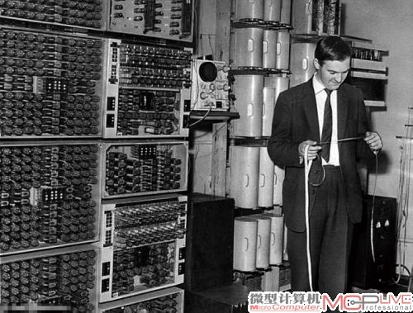
人工操作方式(20世纪50年代中期）
1.3 OS的发展过程
1.3.1 无OS的计算机系统
程序员将事先已穿孔的纸带装入纸带输入机
再启动输入机将程序和数据输入计算机；
然后启动计算机运行。
当程序运行完毕并取走计算结果后，才让下一个用户上机。
缺点：
用户独占全机；
CPU等待人工操作

Slide 16
（2）脱机输入/输出方式(20世纪50年代末）
1.3 OS的发展过程
1.3.1 无OS的计算机系统
磁带机
输入设备
外围机
磁带机
磁带机
主机
磁带机
外围机
输出机
图1-2 脱机I/O示意图
优点：
（1）减少了CPU的空闲时间
（2）提高了I/O速度

Slide 17
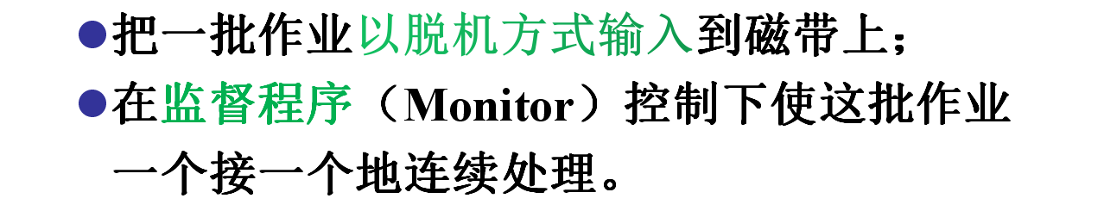
1.3.2 单道批处理系统(20世纪50年代末）
1.3 OS的发展过程
(1) 单道批处理系统的处理过程

Slide 18
（2） 单道批处理系统的特征
1.3 OS的发展过程
(1) 自动性
在磁带上的作业能自动地逐个地依次运行，而无需人工干预。
(2) 顺序性
磁带上的各道作业是顺序地进入内存，各道作业的完成顺序与它们进入内存的顺序相同
(3) 单道性
在内存中仅有一道程序运行，即监督程序每次从磁带上只调入一道程序进入内存，当该程序完成或发生异常情况时，才换入其后继程序进入内存运行。
缺点：
资源利用不充分，如CPU利用不充分，内存利用部分

Slide 19
1.3.3 多道批处理系统（20世纪60年代中
1.3 OS的发展过程
多道程序设计的基本概念
用户提交的作业事先存放在外存上，形成“后备队列”
作业调度程序按一定算法从后备队列中选择若干作业调入内存，使它们共享CPU和系统中的各种资源。
优势：
（1）提高CPU利用率
（2）提高内存和I/O设备利用率
（3）增加系统吞吐量

Slide 20
1.3 OS的发展过程
1.3.3 多道批处理系统
(1)多道批处理系统的特征
(1) 多道性：
多道程序在内存中并发执行。提高了资源利用率和系统吞吐量。
(2) 无序性：
先进入内存的作业可能后完成；后进入内存的作业可能先完成。
(3) 调度性：
作业从提交到完成，需经过两种调度：作业调度和进程调度。

Slide 21
1.3 OS的发展过程
1.3.3 多道批处理系统
(2)多道批处理系统的优缺点：
资源利用率高
系统吞吐量大
周转时间长
无交互能力

Slide 22
1.3 OS的发展过程
1.3.3 多道批处理系统
(3)多道批处理系统需要解决的问题
（1）处理机管理问题(处理机分配、提高利用率)
（2）内存管理问题(分配、保护等)
（3）I/O设备管理问题(方便用户、提高利用率)
（4）文件管理问题(方便用户、数据安全一致)
（5）作业管理问题(计算型、I/O型不同处理)

Slide 23
1.3.4 分时系统
1.3 OS的发展过程
分时系统——是指在一台主机上连接多个带有显示器和键盘的终端，同时允许多个用户通过自己的终端，以交互方式使用计算机，共享主机中的资源。(满足人机交互，共享主机）

Slide 24
1.3 OS的发展过程
（2）分时系统实现中的关键问题
（1）及时接收: 分时多路复用
（2）及时处理：驻留内存
要做到上述两条，必须彻底改变批处理系统的运行方式，即：
用户作业不能先进入磁盘，然后再调入内存
不允许一个作业长期占用处理机，直至它运行结束或出现I/O请求后，方才调度其它作业运行
应该规定每个作业只运行一个很短的时间（称为时间片）

Slide 25
1.3 OS的发展过程
（3）分时系统的特征
（1）多路性：
允许一台主机上同时联接多个联机终端
（2）独立性：
每个用户各占一个终端，彼此独立操作，互不干扰。
（3）及时性：
用户的请求能在很短时间内获得响应。
（4）交互性：
用户可通过终端与系统进行广泛的对话。

Slide 26
1.3.5 实时系统
1.3 OS的发展过程
实时系统是指系统能及时响应外部事件的请求，在规定时间内完成该事件的处理，并控制所有实时任务协调一致地运行。
实时系统类型：工业实时控制系统；实时信息处理系统；多媒体系统；嵌入式系统
实时任务：周期性/非周期性实时任务；硬实时/软实时任务

Slide 27
1.3 OS的发展过程
3．实时系统与分时系统特征的比较
（1）多路性：
系统经常对多路的现场信息进行采集，以及对多个对象或多个执行机构进行控制。
实时系统中对信息的采集和对对象的控制，也都是彼此互不干扰
（2）独立性：
（3）及时性：
实时系统的及时性，是以控制对象所要求的开始截止时间或完成截止时间来确定的。
（4）交互性：
实时系统的交互性仅限于访问系统中某些特定的专用服务程序，分时系统向终端用户提供数据处理服务、资源共享等服务。
（5）可靠性：
实时系统要求系统高度可靠，往往采用多级容错措施来保证系统的安全性及数据的安全性。

Slide 28
1.3.6 微机操作系统
1.3 OS的发展过程
（1）单用户单任务操作系统
只允许一个用户上机，并且只允许用户程序作为一个任务运行。这是最简单的微机操作系统，主要配置在8位和16位机上。
CP/M 20世纪70年代(8位机)
MS-DOS 20世纪80年代(16位机/32位机)

Slide 29
1.3.6 微机操作系统
1.3 OS的发展过程
（2）单用户多任务操作系统
只允许一个用户上机，但允许用户把程序分为若干个任务，使它们并发地执行，从而有效改善系统性能。（如配置在32位机）
如：Windows 95,Windows 98

Slide 30
1.3 OS的发展过程
1.3.6 微机操作系统
（3）多用户多任务操作系统
允许多个用户通过各自的终端使用同一台机器，共享主机系统的各种资源，而每个用户程序又可以进一步分为几个任务，使它们能够并发地执行，从而进一步提高资源利用率和系统吞吐量。（主要配置在在大、中、小型机，微型机也有）
UNIX OS,Solaris OS,Linux OS

Slide 31
1.3 OS的发展过程
1.3.7 多处理机操作系统
多处理机系统（Multiprocessor System，MPS）:提高计算机系统性能：提高构成计算机系统的元器件的运行速度；改进计算系统的体系结构。
增加系统吞吐量
节省投资
提高系统的可靠性

Slide 32
1.3 OS的发展过程
1.3.7 多处理机操作系统
多处理机操作系统类型
1、非对称多处理模式：主-从模式（ Master-Slave node）
把处理机分为主处理机和从处理机，主处理机只有一个，其上配置了操作系统，用于管理整个系统的资源，并负责为从处理机分配任务。
从处理机可以有多个，他们执行预先规定的任务以及由主处理机所分配的任务。

Slide 33
1.3 OS的发展过程
多处理机操作系统类型
2、对称多处理模式（Symmetric Multiprocessor Model)
所有的处理机都是相同的，在每个处理机上运行一个相同的OS拷贝，用它来管理本地资源和控制进程的运行，以及各个计算机之间的通信。
允许多个进程同时运行，然而必需小心地控制I/O，以保证能将数据送至适当的处理机。同时还需考虑各CPU的负载均衡。

Slide 34
1.3 OS的发展过程
1.3.8 网络操作系统
（1）网络OS的模式
客户/服务器模式（Client/Sever)
网络中的各个站点分为服务器和客户两类。
服务器是网络的控制中心，其任务时向客户提供一种或多种服务。
客户是用于本地处理和访问服务器的站点，在客户中包含了本地处理软件和访问服务器上服务程序的软件接口。

Slide 35
1.3 OS的发展过程
1.3.8 网络操作系统
（1）网络OS的模式
对等模式（peer-to-peer)模式
网络中的各个站点是对等的，既可以作为客户去访问其他站点，又可以作为服务器向其他站点提供服务。
在网络中既无服务处理中心，也无控制中心，网络的服务和控制功能分布于各个站点上。

Slide 36
1.3 OS的发展过程
1.3.9 分布式操作系统
分布式处理系统是指由多个分散的处理单元，经互连网络的连接而形成的系统。
其中每个处理单元既具有高度的自治性，又相互协同，能在系统范围内实现资源管理、动态的分配任务，并能并行地运行分布式程序。
分布式处理系统最基本的特征是处理上的分布，而处理分布的实质是资源、功能、任务和控制都是分布的。

Slide 37
1.3 OS的发展过程
分布式OS与网络OS的比较
分布性：OS的处理和控制功能较均匀地分布在系统的各个站点上， 网络OS控制功能主要集中在服务器上。
并行性：分布式OS可将任务分配到不同处理单元并行执行， 网络OS一个或多个任务通常在本地机上处理。
透明性：分布OS通常能很好地隐藏系统内部的实现细节（对象的物理位置、并发控制、系统故障等）， 网络OS主要是操作透明性。

Slide 38
1.3 OS的发展过程
分布式OS与网络OS的比较
共享性：分布式系统中分布在各个站点上的软、硬件资源，可供全系统中的所有用户共享，并能以透明方式对它们进行访问。网络OS主要是共享主机或服务器中的资源。
健壮性：分布式系统的处理和控制都是分布的，因此任何站点上的故障，都不会给系统造成太大的影响，系统具有健壮性。网络OS控制功能主要在服务器上，存在潜在的风险。

Slide 39
1.3 OS的发展过程
1.3.10 嵌入式操作系统
嵌入式系统（Embedded system），是一种“完全嵌入”受控器件内部，为特定应用而设计的专用计算机系统”。
嵌入式系统特征
系统内核小
专用性强
系统精简
高实时性的系统软件(OS)
软件“固化”

Slide 40
1.4 OS的定义与基本特征
1.4.1 OS的定义
操作系统是一组控制和管理计算机硬件和软件资源，合理地对各类作业进行调度，以及方便用户使用的程序的集合。
无统一的定义

Slide 41
1.4.2 OS的基本特征
（1）并发（Concurrence）
在多道程序环境下，并发性是指在一段时间内，宏观上有多个程序在同时运行，但在单处理机系统中，每一时刻却只能有一道程序执行，故微观上这些程序只能是分时地交替执行。
若计算机系统中有多个处理机，则这些（可以？）并发执行的程序可被分配到多个处理机上，实现并行执行。
并行与并发：
并行性——两个或多个事件在同一时刻发生。
并发性——两个或多个事件在同一时间间隔内发生。

Slide 42
1.4.2 OS的基本特征
（2）共享（sharing）
共享是指系统中的资源可供内存中多个并发执行的进程（线程）共同使用。
目前主要有以下两种资源共享方式：
（1）互斥共享方式
临界资源，要求被互斥地共享。
（2）同时访问方式
非临界资源

Slide 43
1.4.2 OS的基本特征
并发和共享是操作系统的两个最基本的特征，它们是互为存在条件的。
资源的共享是以进程的并发执行为条件的，若系统不允许程序并发执行，自然不存在资源共享问题；
若系统不能对资源共享实施有效管理，协调好诸进程对共享资源的访问，也必然影响到程序并发执行的程度，甚至根本无法并发执行。

Slide 44
1.4.2 OS的基本特征
（3）虚拟（Virtual）
虚拟——是指通过某种技术把一个物理实体变为若干个逻辑上的对应物。
时分复用技术
空分复用技术

Slide 45
1.4.2 OS的基本特征
（3）虚拟（Virtual）
时分复用技术
操作系统中利用时分复用技术来实现虚拟处理机等，以提高资源利用率。
如：虚拟处理机技术
利用多道程序设计技术，为每道程序建立一个进程，让多道程序并发地执行，以此来分时使用一台处理机。
系统中只有一台处理机，但它能同时为多个用户服务，使每个终端用户都认为有一台处理机在专门为他服务
把一台物理上的CPU虚拟为多台逻辑上的CPU

Slide 46
1.4.2 OS的基本特征
（3）虚拟（Virtual）
空分复用技术
操作系统中利用空分复用技术来实现虚拟存储器等，以提高资源利用率。
如：虚拟存储器技术
在单道程序环境下，内存会有很多空闲空间，空分复用则是利用存储器的空闲空间来存放其它程序，以提高内存利用率。

Slide 47
1.4.2 OS的基本特征
（4）异步性（Asynchronism）
并发和共享以及资源的限制，使并发进程的执行通常不是“一气呵成”，而是以“停停等等”的方式运行。
内存中的每个进程在何时能获得处理机运行，何时又因提出某种资源请求而暂停，以及进程以怎样的速度向前推进，每道程序总共需要多少时间才能完成等等，都是不可预知的。可能是先进入内存的作业后完成，而后进入内存的作业先完成，
配置完善的进程同步机制

Slide 48
1.5 操作系统的主要功能
处理机管理功能
存储器管理功能
设备管理功能
文件管理功能
用户接口

Slide 49
1.5 操作系统的主要功能
1.5.1处理机管理功能
也可称为进程管理
在传统的多道程序设计系统中，处理机的分配和运行，都是以进程为基本单位的，因而对处理机的管理，可以归结为对进程的管理。
在引入线程的OS中，还包含对线程的管理。

Slide 50
1.5 操作系统的主要功能
1.5.1处理机管理功能
创建和撤消进程（线程）
进程控制
对诸进程（线程）的运行进行协调
进程同步
实现进程（线程）之间的信息交换
进程通信
按照一定的算法把处理机分配给进程（线程）
进程调度(处理机调度)

Slide 51
1.5 操作系统的主要功能
1.5.2 存储器管理
为多道程序的运行提供良好的环境，提高存储器利用率，方便用户使用，并从逻辑上扩充内存。
主要工作：
内存分配 (静态 、动态分配方式 )
内存保护 (硬件检查越界，软件处理)
地址映射 (逻辑、物理地址，硬件支持)
内存扩充 (虚拟存储技术)

Slide 52
1.5.3 设备管理功能
1.5 操作系统的主要功能
  完成进程提出的I/O请求
  为用户进程分配其所需的I/O设备
  提高CPU和I/O设备的利用率
  提高I/O速度
  方便用户使用I/O设备
  主要工作：
缓冲管理
设备分配
设备处理

Slide 53
1.5.4 文件管理
1.5 操作系统的主要功能
主要任务：对用户文件和系统文件进行管理，以方便用户使用，并保证文件的安全性。
主要工作：
文件存储空间的管理
目录管理
文件的读/写管理和保护

Slide 54
1.5.5 用户接口
1.5 操作系统的主要功能
命令接口(联机命令、脱机命令)
图形接口(GUI)
程序接口(系统调用)

Slide 55
1.6 操作系统的结构设计
1.6.1 操作系统的设计
庞杂的大型系统的软件,复杂的过程。
IBM公司的OS/360系统为例，它由4000个模块组成，共约100万条指令，花费5000人年，经费达数亿美元。
操作系统的设计目标
一个高质量的操作系统应具有可靠性、高效性、可扩充性、易移植性、安全性和兼容性等特征。
操作系统的设计和实现
设计原则：机制与实现相分离

Slide 56
1.6 操作系统的结构设计
1.6.1 操作系统的设计
OS的结构经历了四代变革
第一代的OS是无结构的
第二代OS是模块化结构
第三代OS是层次式结构
第四代OS采用微内核结构

Slide 57
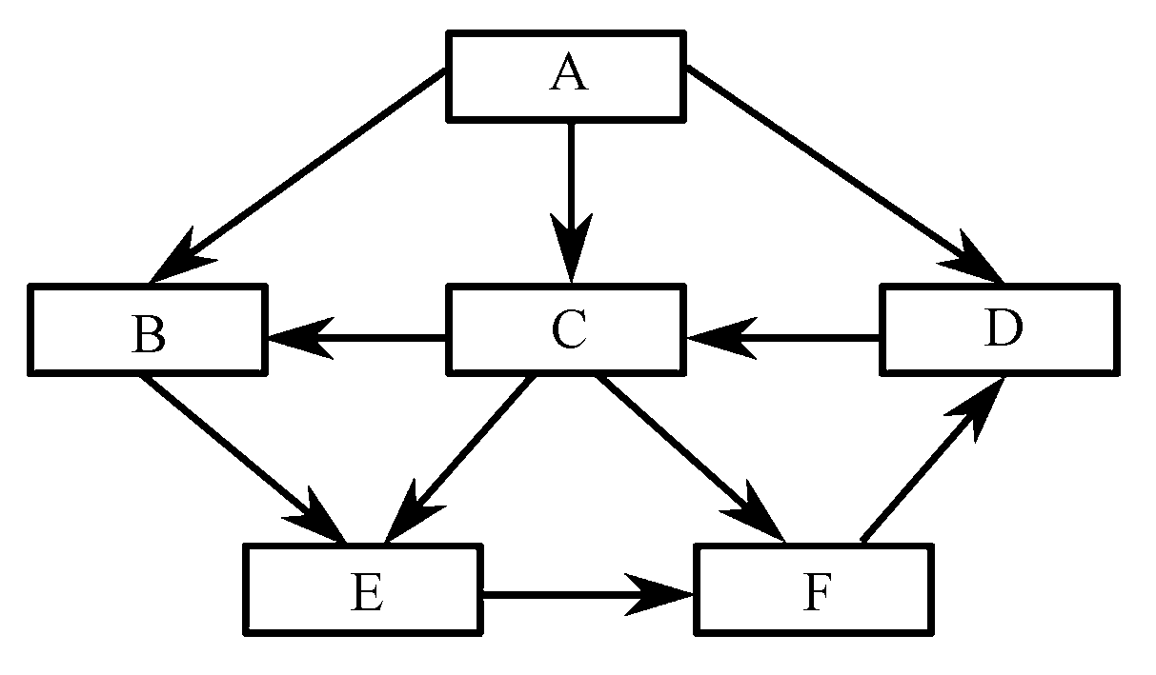
1.6.2 模块化OS结构
模块化OS：按OS功能划分为若干个具有一定独立性和大小的模块。每个模块具有某方面的管理功能，如进程管理模块、存储器管理模块等，并规定好各模块间的接口。
各模块之间能通过该接口实现交互（模块-接口法）
各模块又可细分为若干个具有一定管理功能的子模块。

Slide 58
1.6.2 模块化OS结构
关键问题：模块的划分和接口的定义
优点：
程序结构紧密，接口简单直接，系统效率高
缺陷：
模块独立性差，模块之间牵连太多，系统结构不清晰，系统的正确性难以保证，可靠性降低，扩充性差等；

Slide 59
1.6.3 分层OS结构
层次结构
所谓层次结构就是把操作系统所有的功能模块按照功能的调用次序分别排成若干层，各层之间的模块只能是单向依赖或单向调用（如：只允许上层或外层模块调用下层或内层模块）关系，这样不但操作系统的结构清晰，而且不构成循环。
层次结构的优点：整体问题局部化，系统的正确性可通过各层正确性来保证。增加、修改或替换层次不影响其他层次，有利于系统的维护和扩充。

Slide 60
1.6.3 分层OS结构
层次结构
构造层次结构OS分层原则
1）把与机器硬件有关的程序模块放在最底层
2)反映系统外特性的软件放在最外层
3)按照实现操作系统命令时模块间的调用次序或按进程间单向发送信息的顺序来分层
4)为进程的正常运行创造环境和提供条件的内核程序应该尽可能放在底层。

Slide 61
1.6.4 微内核OS结构
1、产生背景
OS的变得庞大，开发、维护和移植变得困难。
减少OS的复杂性，增加OS的可扩展性、可维护性。

Slide 62
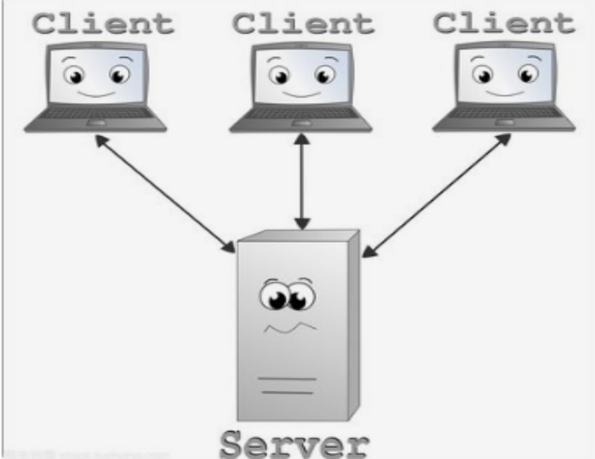
1.6.4 微内核OS结构
1、产生背景
客户/服务器技术
面向对象技术：对象、属性、方法，类，继承、封装

Slide 63
2、 微内核操作系统的基本概念
1.6.4 微内核OS结构
1）足够小的内核
2）基于客户/服务器模式
3）“机制与策略分离”原理
4）采用面向对象技术

Slide 64
2、 微内核操作系统的基本概念
1.6.4 微内核OS结构
1）足够小的内核
微内核是指精心设计的、能实现现代OS最基本的核心功能的部分。
包括：实现与硬件紧密相关的处理；实现一些基本的额功能；负责客户和服务器之间的通信等。

Slide 65
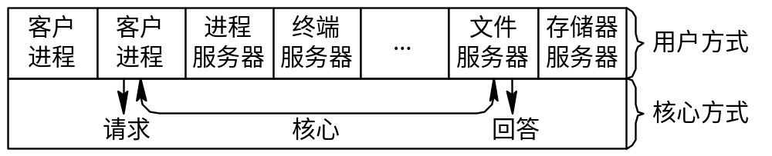
2、 微内核操作系统的基本概念
1.6.4 微内核OS结构
2）基于客户/服务器模式
OS的最基本部分放在内核中，把OS的绝大部分功能放在内核外面的一组服务器(进程)中实现。
内核和服务器进程之间通过内核提供的消息传递机制实现信息交互。

Slide 66
1.6.4 微内核OS结构
2、 微内核操作系统的基本概念
3）应用“机制与策略分离”原理
所谓机制，是指实现某一功能的具体执行机构。
策略是在机制基础上，借助于某些参数和算法来实现该功能的优化，或达到不同的功能目标。
传统OS将机制放在内核低层，策略放在内核高层。
微内核OS将机制放在微内核中，策略放在微内核外。
4）采用面向对象技术开发
对象、属性、方法，类，继承、封装

Slide 67
1.6.4 微内核OS结构
2、 微内核OS的基本功能
1）进程（线程）管理
进程调度放在微内核；确定进程优先级等放在内核。
进程(线程)通信、进程切换、线程调度、多处理机之间的同步等功能也放在微内核。
2）低级存储管理
页表机制和地址变换机制，放在微内核
包括页面置换算法、内存分配回收策略等放在微内核外

Slide 68
1.6.4 微内核OS结构
2、 微内核OS的基本功能
3）中断和陷入处理
大多数微内核操作系统都将与硬件紧密相关的一小部分放入问内核中处理。
微内核的主要功能，是捕获所发生的中断和陷入事件，并进行相应的前期处理。如进行中断现场保护，识别中断或陷入类型，
然后将有关事件的信息转换成消息后，发送给相应的服务器进程作中断后期处理。

Slide 69
1.6.4 微内核OS结构
2、 微内核OS的优势与问题
提高了系统的可扩展性
增强了系统的可靠性
可移植性
提供了对分布式系统的支持
微内核OS的运行效率:在完成一次客户对OS提出的服务请求时，需要利用消息实现多次交互和进行用户/内核模式及上下文的多次切换.

Slide 70
1.6.5 实例：Windows和Linux结构
系统进程
服务进程
环境子系统
应用程序
服务管理器
Service.exe
POSIX
任务管理器
安全验证
RPC
OS2
IE浏览器
Win登录
Spooler
WIN32
用户程序
会话管理器
事件日志
子系统DLL
用
户
态
NTDLL.DLL
系统线程
核
心
态
系统服务调度进程
Win32 User
GDI
图形驱动器
核心态可调用接口(执行程序API)
I/O
管理器
文件缓存管理
即插即用管理
电源
管理器
安全访问监视
虚存
管理
进程线 程管理
注册表配
置管理器
局部过
程调用
对象管理器
设备驱动程序
内核
硬件抽象层(HAL)
硬件接口（总线、I/O、时钟、计时器、中断、DMA、CACHE控制器）

Slide 71
1.6.5 实例：Windows和Linux结构
用户程序
用户程序
GNU工具
编程工具包
GNU工具
与硬件无关的代码
（可移植的）
系统调用接口
系统调用接口
文件
子系统
进程控制子系统
内核
与硬件相关的代码
（不可移植的）
硬件控制程序（不可移植的）
硬件
二进制指令系统
二进制指令系统
硬件
硬件
（a）Linux系统结构粗略模型
（b）Linux系统结构的详细模型

Slide 72
重点概念和内容提示
操作系统的概念、特征和功能
多道程序设计
操作系统的基本类型：
批处理系统
分时系统
实时系统
操作系统的结构

